Slide 1


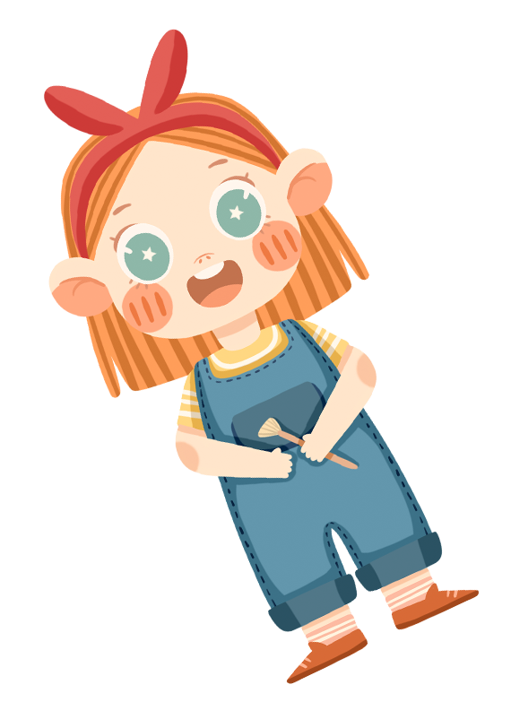

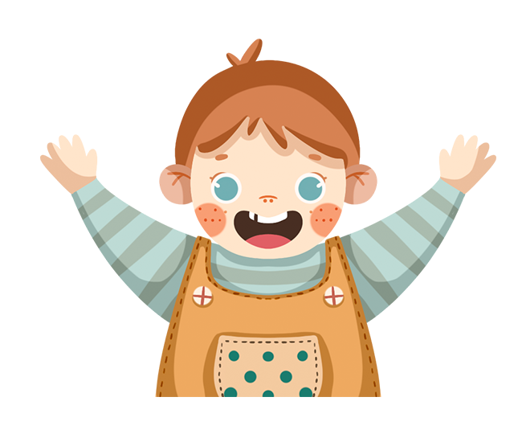
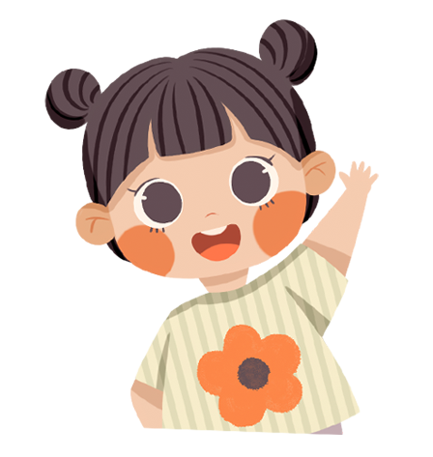
TRƯỜNG TIỂU HỌC SÀI ĐỒNG
Lớp: 4A5
GV: Âu Thị Thanh Dung

Slide 2



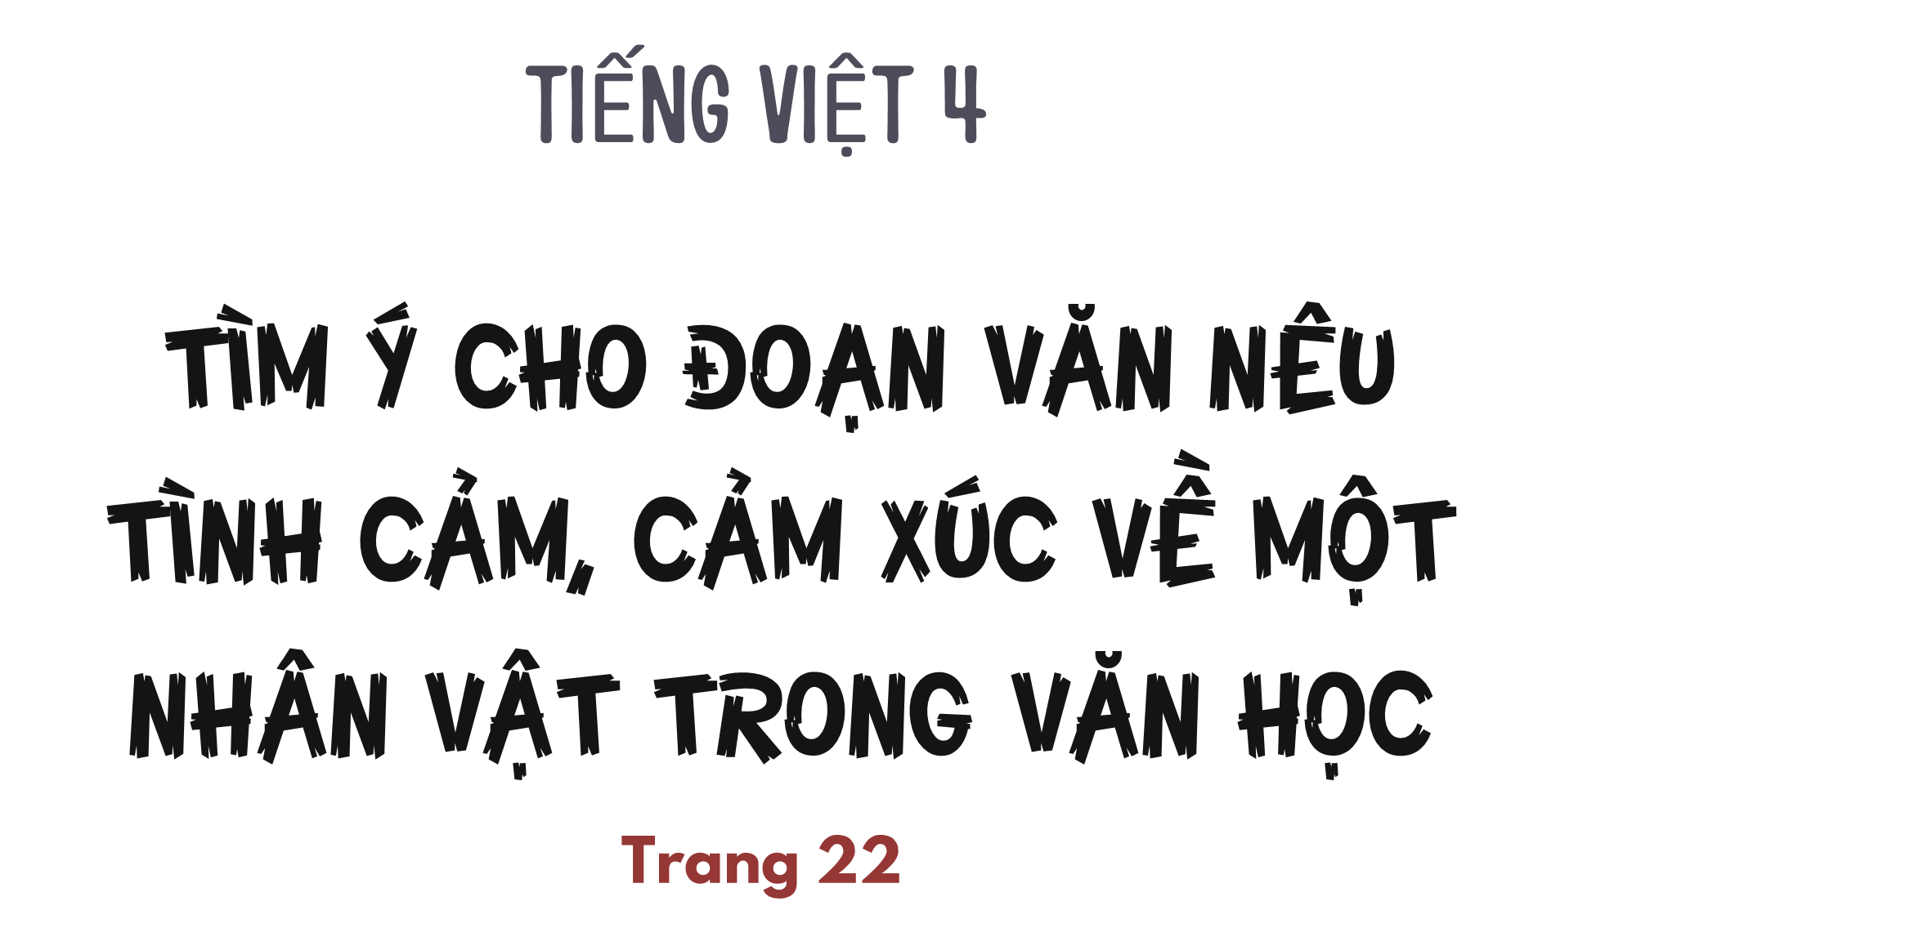
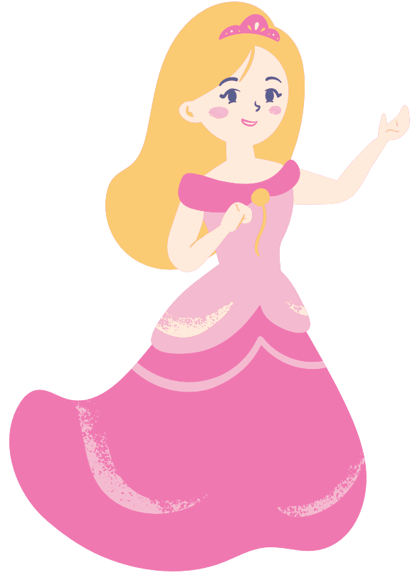

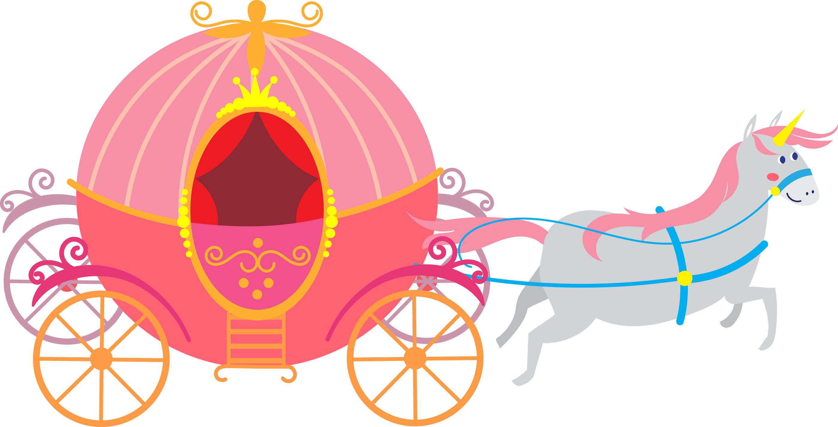


Slide 3


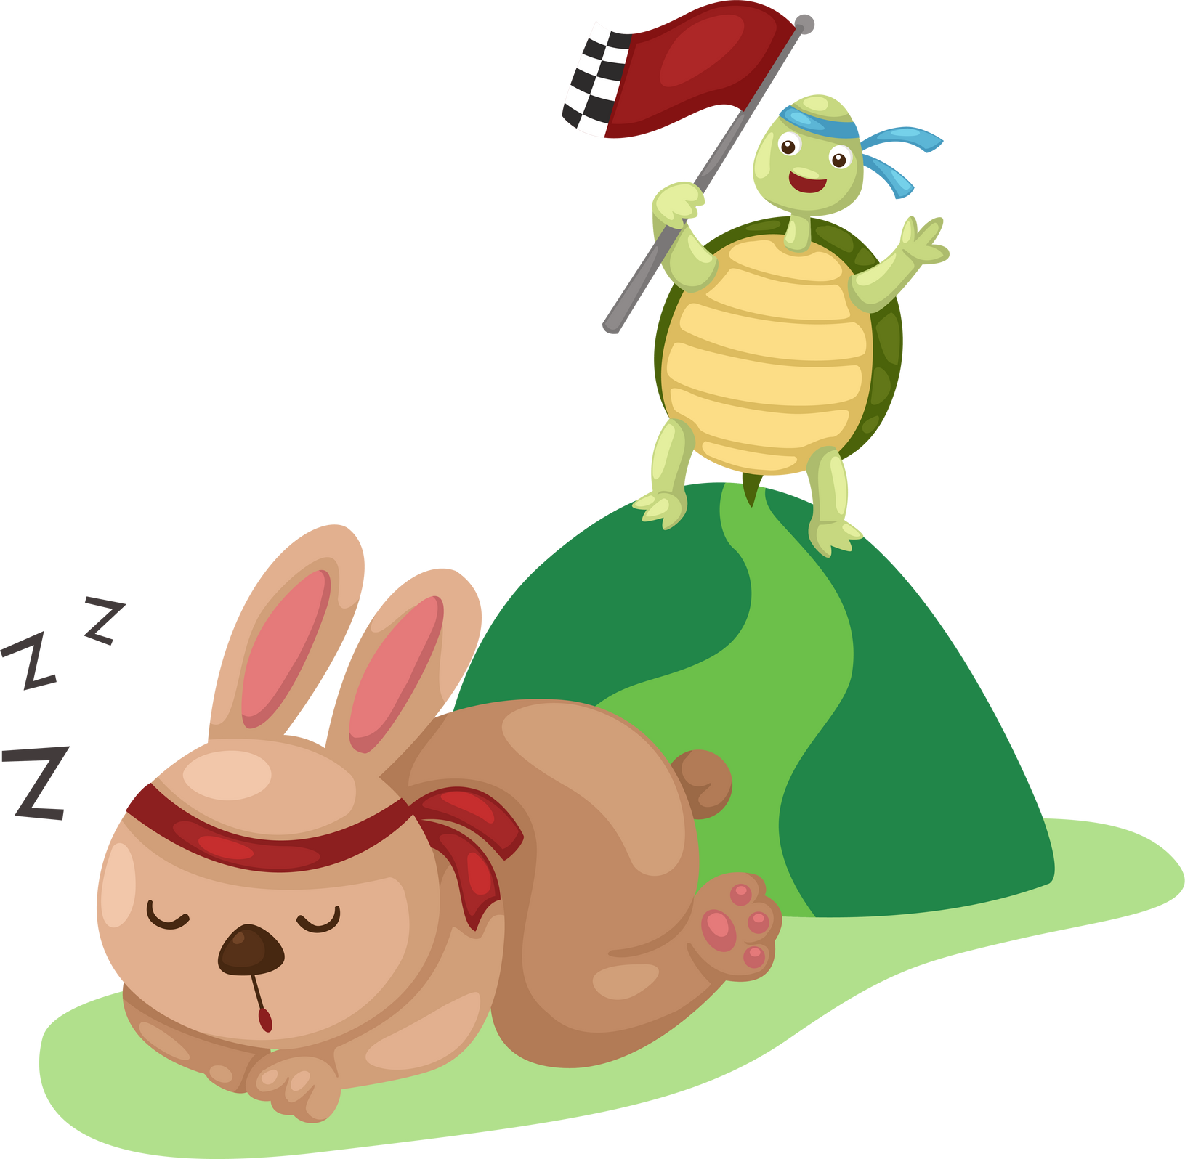

Viết đoạn văn nêu tình cảm, cảm xúc của em về một nhân vật trong câu chuyện hoặc bài thơ đã đọc, đã nghe.

Slide 4
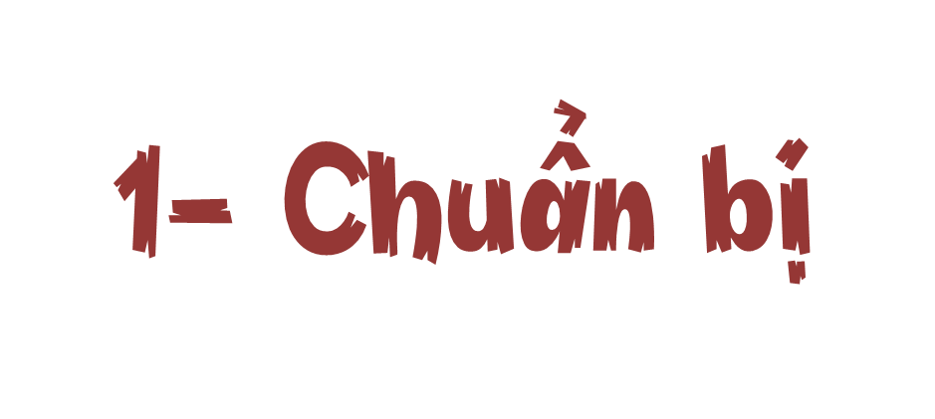
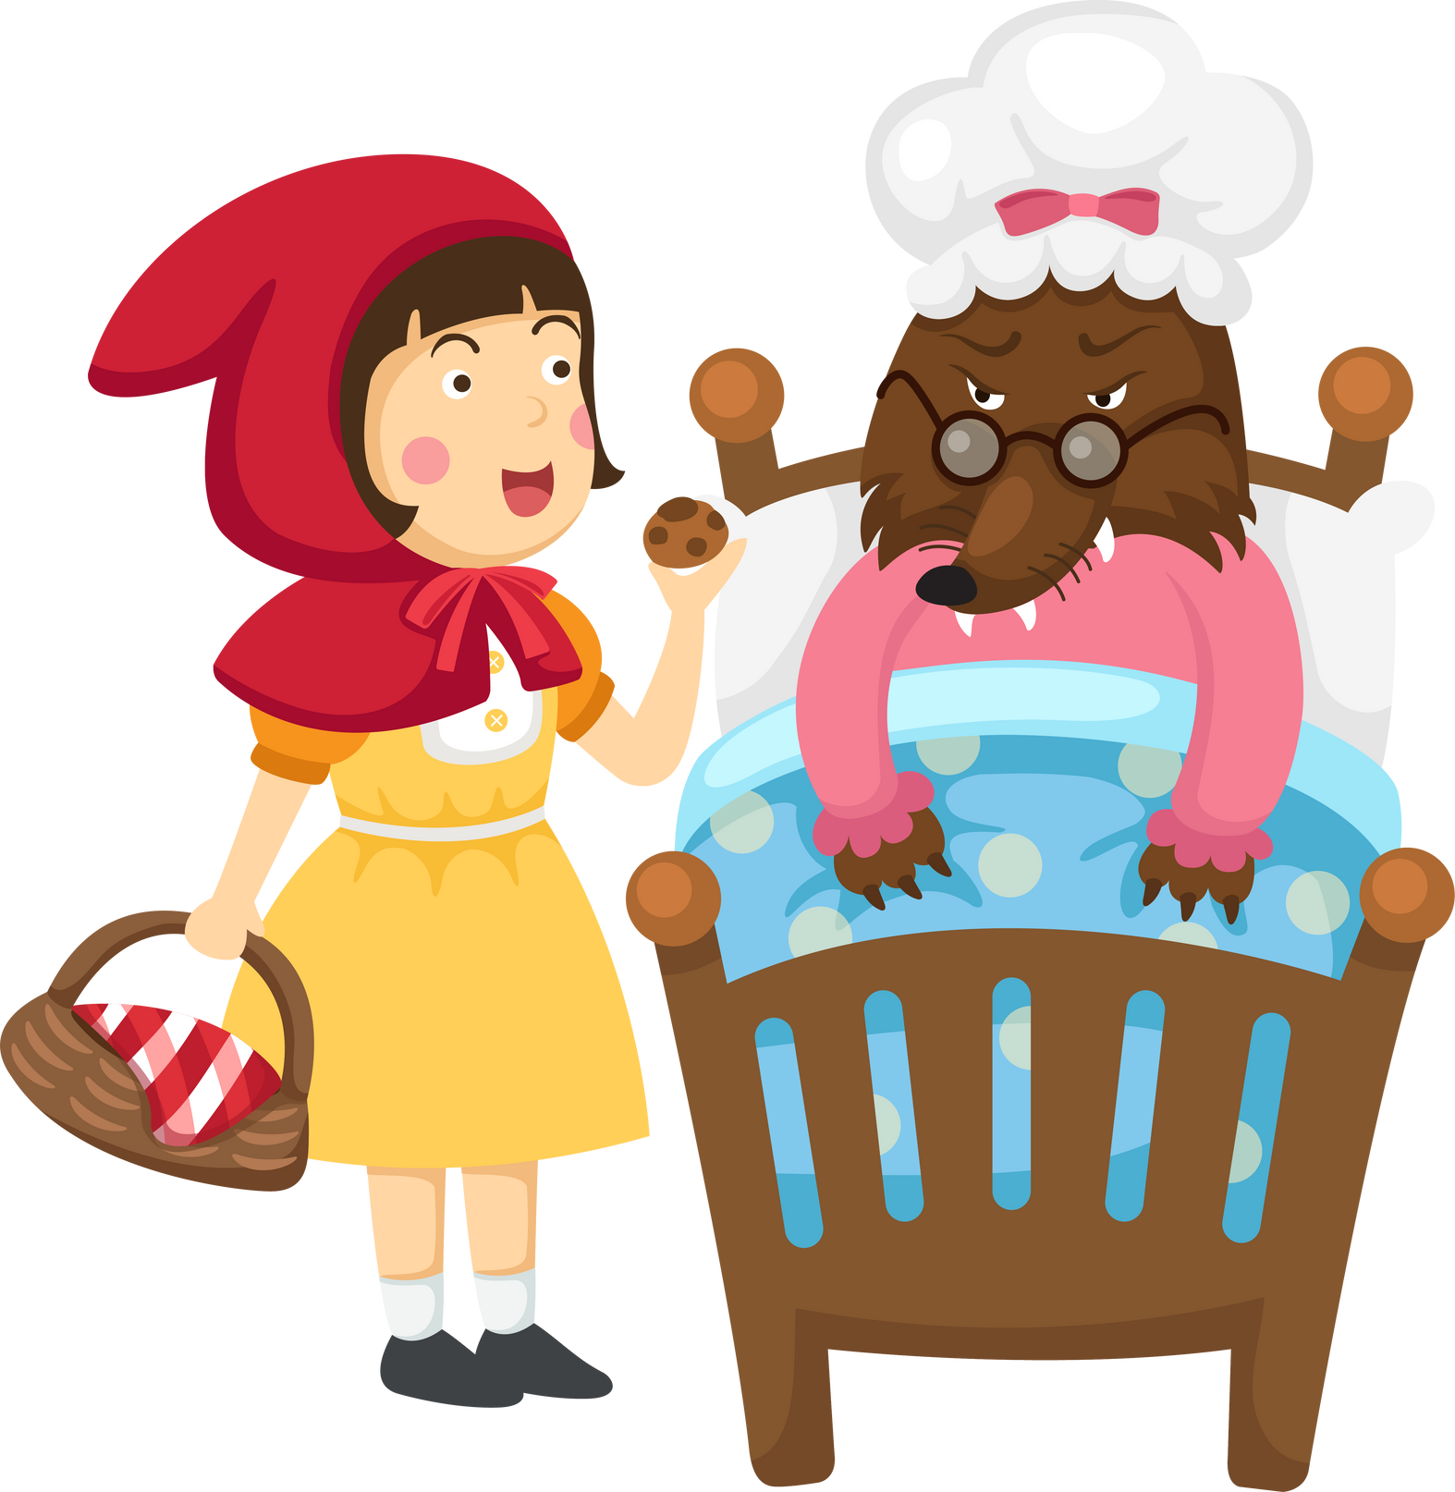
- Chọn một nhân vật (trong câu chuyện hoặc bài thơ) đã mang lại cho em nhiều cảm xúc (ví dụ: Ma-ri-a trong Nhà phát minh 6 tuổi, người nhạc sĩ trong Ông Bụt đã đến, người bà trong Quả ngọt cuối mùa, chú gà con trong Bầu trời trong quả trứng,...)
- Điều gì ở nhân vật gây ấn tượng với em (ngoại hình, tính cách, suy nghĩ, hành động,...)
- Tình cảm, cảm xúc của em với nhân vật đó như thế nào?

Slide 5
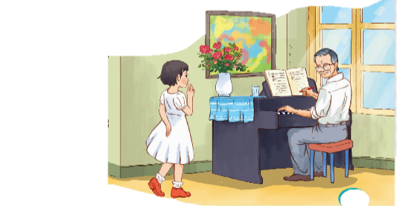
1- Chuẩn bị
- Chọn một nhân vật: Nhân vật người nhạc sĩ trong Ông Bụt đã đến.
- Điều ở nhân vật gây ấn tượng với em: Tính cách ấm áp và nhân hậu và cách hành động mua chậu lan mà không cần ai biết của ông.
- Tình cảm, cảm xúc của em đối với nhận vật: Em rất mến mộ và kính trọng ông nhạc sĩ.

Slide 6


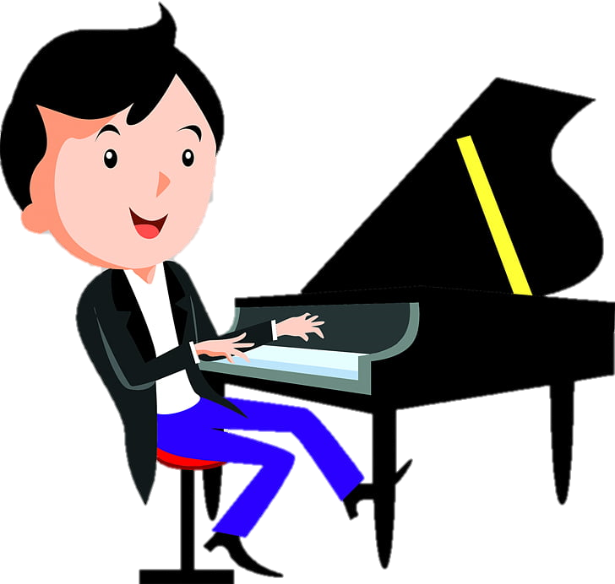
Giới thiệu nhân vật (trong câu chuyện hoặc bài thơ mà em đã học, đã nghe).
Nêu ý kiến khái quát về nhân vật
Mở đầu
Trong các câu chuyện, bài thơ em đã đọc, đã nghe, em thích nhất là nhân vật ông nhạc sĩ trong câu chuyện Ông bụt đã đến. Đó là ông bụt thật sự trong suy nghĩ của em.

Slide 7

- Nêu những điều em ấn tượng về nhân vật (ví dụ: sự kiên nhẫn, sáng tạo của Ma-ri-a; lòng vị tha, nhân hậu của người nhạc sĩ; đức hi sinh và tình yêu thương con cháu của người bà; vẻ ngây thơ, háo hức trước cuộc sống mới của chú gà con;…).
Nêu rõ tình cảm, cảm xúc của em về nhân vật: thích thú, yêu quý, trân trọng, ngưỡng mộ, cản phục,…
Thể hiện tình cảm đối với nhân vật bằng một số cách: đọc bài thơ, câu chuyện nhiều lần; chia sẻ suy nghĩ, cảm xúc của mình với người thân về nhân vật;…

Slide 8


- Điều ở nhân vật gây ấn tượng với em:
+ Ông nhạc sĩ là người có tính cách ấm áp, nhân hậu, vị tha và cao thượng.
+ Khi biết Mai đã làm gãy nhành hoa, ông không trách mắng Mai mà âm thầm lắng nghe nguyện vọng của Mai, mua chậu lan mới thay thế mà không cần ai biết đến.
- Tình cảm, cảm xúc của em đối với nhận vật: Em rất cảm phục và kính trọng ông nhạc sĩ.
- Thể hiện tình cảm đối với nhân vật bằng một số cách: Em đã đọc lại câu chuyện nhân vật rất nhiều lần và tưởng tượng nếu em gặp ông thì em sẽ rất vui.

Slide 9

Đánh giá về nhân vật và khẳng định lại tình cảm, cảm xúc của em.
Kết thúc
Ông nhạc sĩ như là ông Bụt trong tâm trí của em vậy. Em rất yêu mến ông. Em nhất định sẽ cố gắng học tập thật tốt để có thể gặp được ông Bụt trong tương lai.

Slide 10
Giới thiệu nhân vật (trong câu chuyện hoặc bài thơ mà em đã học, đã nghe).
Nêu ý kiến khái quát về nhân vật
Giới thiệu nhân vật (trong câu chuyện hoặc bài thơ mà em đã học, đã nghe).
Nêu ý kiến khái quát về nhân vật
Mở đầu
Mở đầu
Nêu những điều em ấn tượng về nhân vật (ví dụ: sự kiên nhẫn, sáng tạo của Ma-ri-a; lòng vị tha, nhân hậu của người nhạc sĩ; đức hi sinh và tình yêu thương con cháu của người bà; vẻ ngây thơ, háo hức trước cuộc sống mới của chú gà con;…).
Nêu rõ tình cảm, cảm xúc của em về nhân vật: thích thú, yêu quý, trân trọng, ngưỡng mộ, cản phục,…
Thể hiện tình cảm đối với nhân vật bằng một số cách: đọc bài thơ, câu chuyện nhiều lần; chia sẻ suy nghĩ, cảm xúc của mình với người thân về nhân vật;…
Nêu những điều em ấn tượng về nhân vật (ví dụ: sự kiên nhẫn, sáng tạo của Ma-ri-a; lòng vị tha, nhân hậu của người nhạc sĩ; đức hi sinh và tình yêu thương con cháu của người bà; vẻ ngây thơ, háo hức trước cuộc sống mới của chú gà con;…).
Nêu rõ tình cảm, cảm xúc của em về nhân vật: thích thú, yêu quý, trân trọng, ngưỡng mộ, cản phục,…
Thể hiện tình cảm đối với nhân vật bằng một số cách: đọc bài thơ, câu chuyện nhiều lần; chia sẻ suy nghĩ, cảm xúc của mình với người thân về nhân vật;…
Triển khai
Kết thúc
Đánh giá về nhân vật và khẳng định lại tình cảm, cảm xúc của em.
Đánh giá về nhân vật và khẳng định lại tình cảm, cảm xúc của em.

Slide 11


Tìm ý cho đoạn văn nêu tình cảm, cảm xúc của em về một nhân vật trong câu chuyện hoặc bài thơ đã đọc, đã nghe.

Slide 12

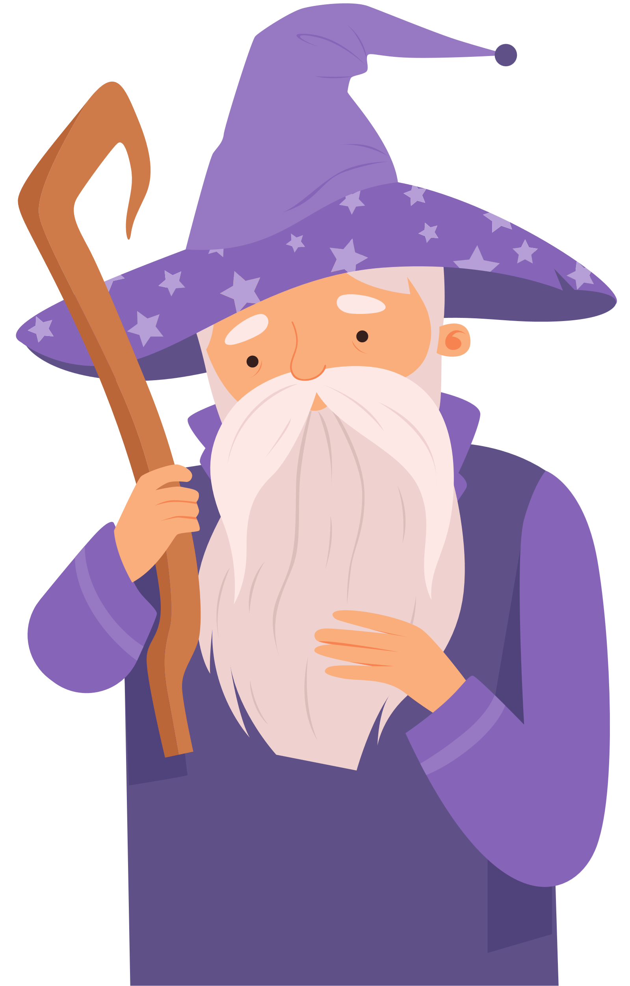

Nhận xét các ý bạn đã tìm:
+ Đã nêu tên nhân vật, tên câu chuyện hoặc bài thơ.
+ Thông tin về nhân vật được chọn lọc kĩ, thể hiện đúng đặc điểm của nhân vật trong tác phẩm.
+ Nêu tình cảm, cảm xúc đối với nhân vật.
Sửa các ý em đã tìm theo góp ý của bạn.

